Slide 1
Contract RAG Generator

Slide 2

Проблематика
Ручная подготовка контрактов имеет
следующие недостатки:
⏳ Большие трудозатраты
Контракт, объем ≈ 30-50 страниц, требует время на:
• создание / компиляция контракта
• согласование в смежных подразделениях
• перевод на английский язык
⚠ Ошибки и риски
• рассогласование условий и формулировок
• неоднородность структуры и стиля
• юридические и финансовые риски
• пропуск реквизитов
🔒 Ограничения безопасности
• невозможность использования облачных сервисов
• конфиденциальность информации/коммерческая тайна
• политика безопасности компании
Вывод: подготовка контрактных документов является
ресурсоёмким процессом и требует автоматизации

Slide 3

Цель проекта
🎯 Основная цель
Разработка системы создания автоматизированной
подготовки договоров на основе локальной большой
языковой модели и корпуса реальных контрактов.
⚙ Задачи
• автоматизация сегментации и структурирования контрактов
• поиск релевантных типовых разделов и положений
• генерация разделов контракта по заданным параметрам
• валидация и формирование итогового документа
• поддержка двуязычного формата вывода RU / EN
• автономность работы без использования облачных сервисов
📈 Ожидаемый эффект
• сокращение времени подготовки: часы → минуты
• снижение количества ошибок и правок
• единый стиль и структура контрактов
• повышение эффективности работы сотрудников
Результат: создание автономного Contract RAG Generator
в замкнутом корпоративном контуре

Slide 4
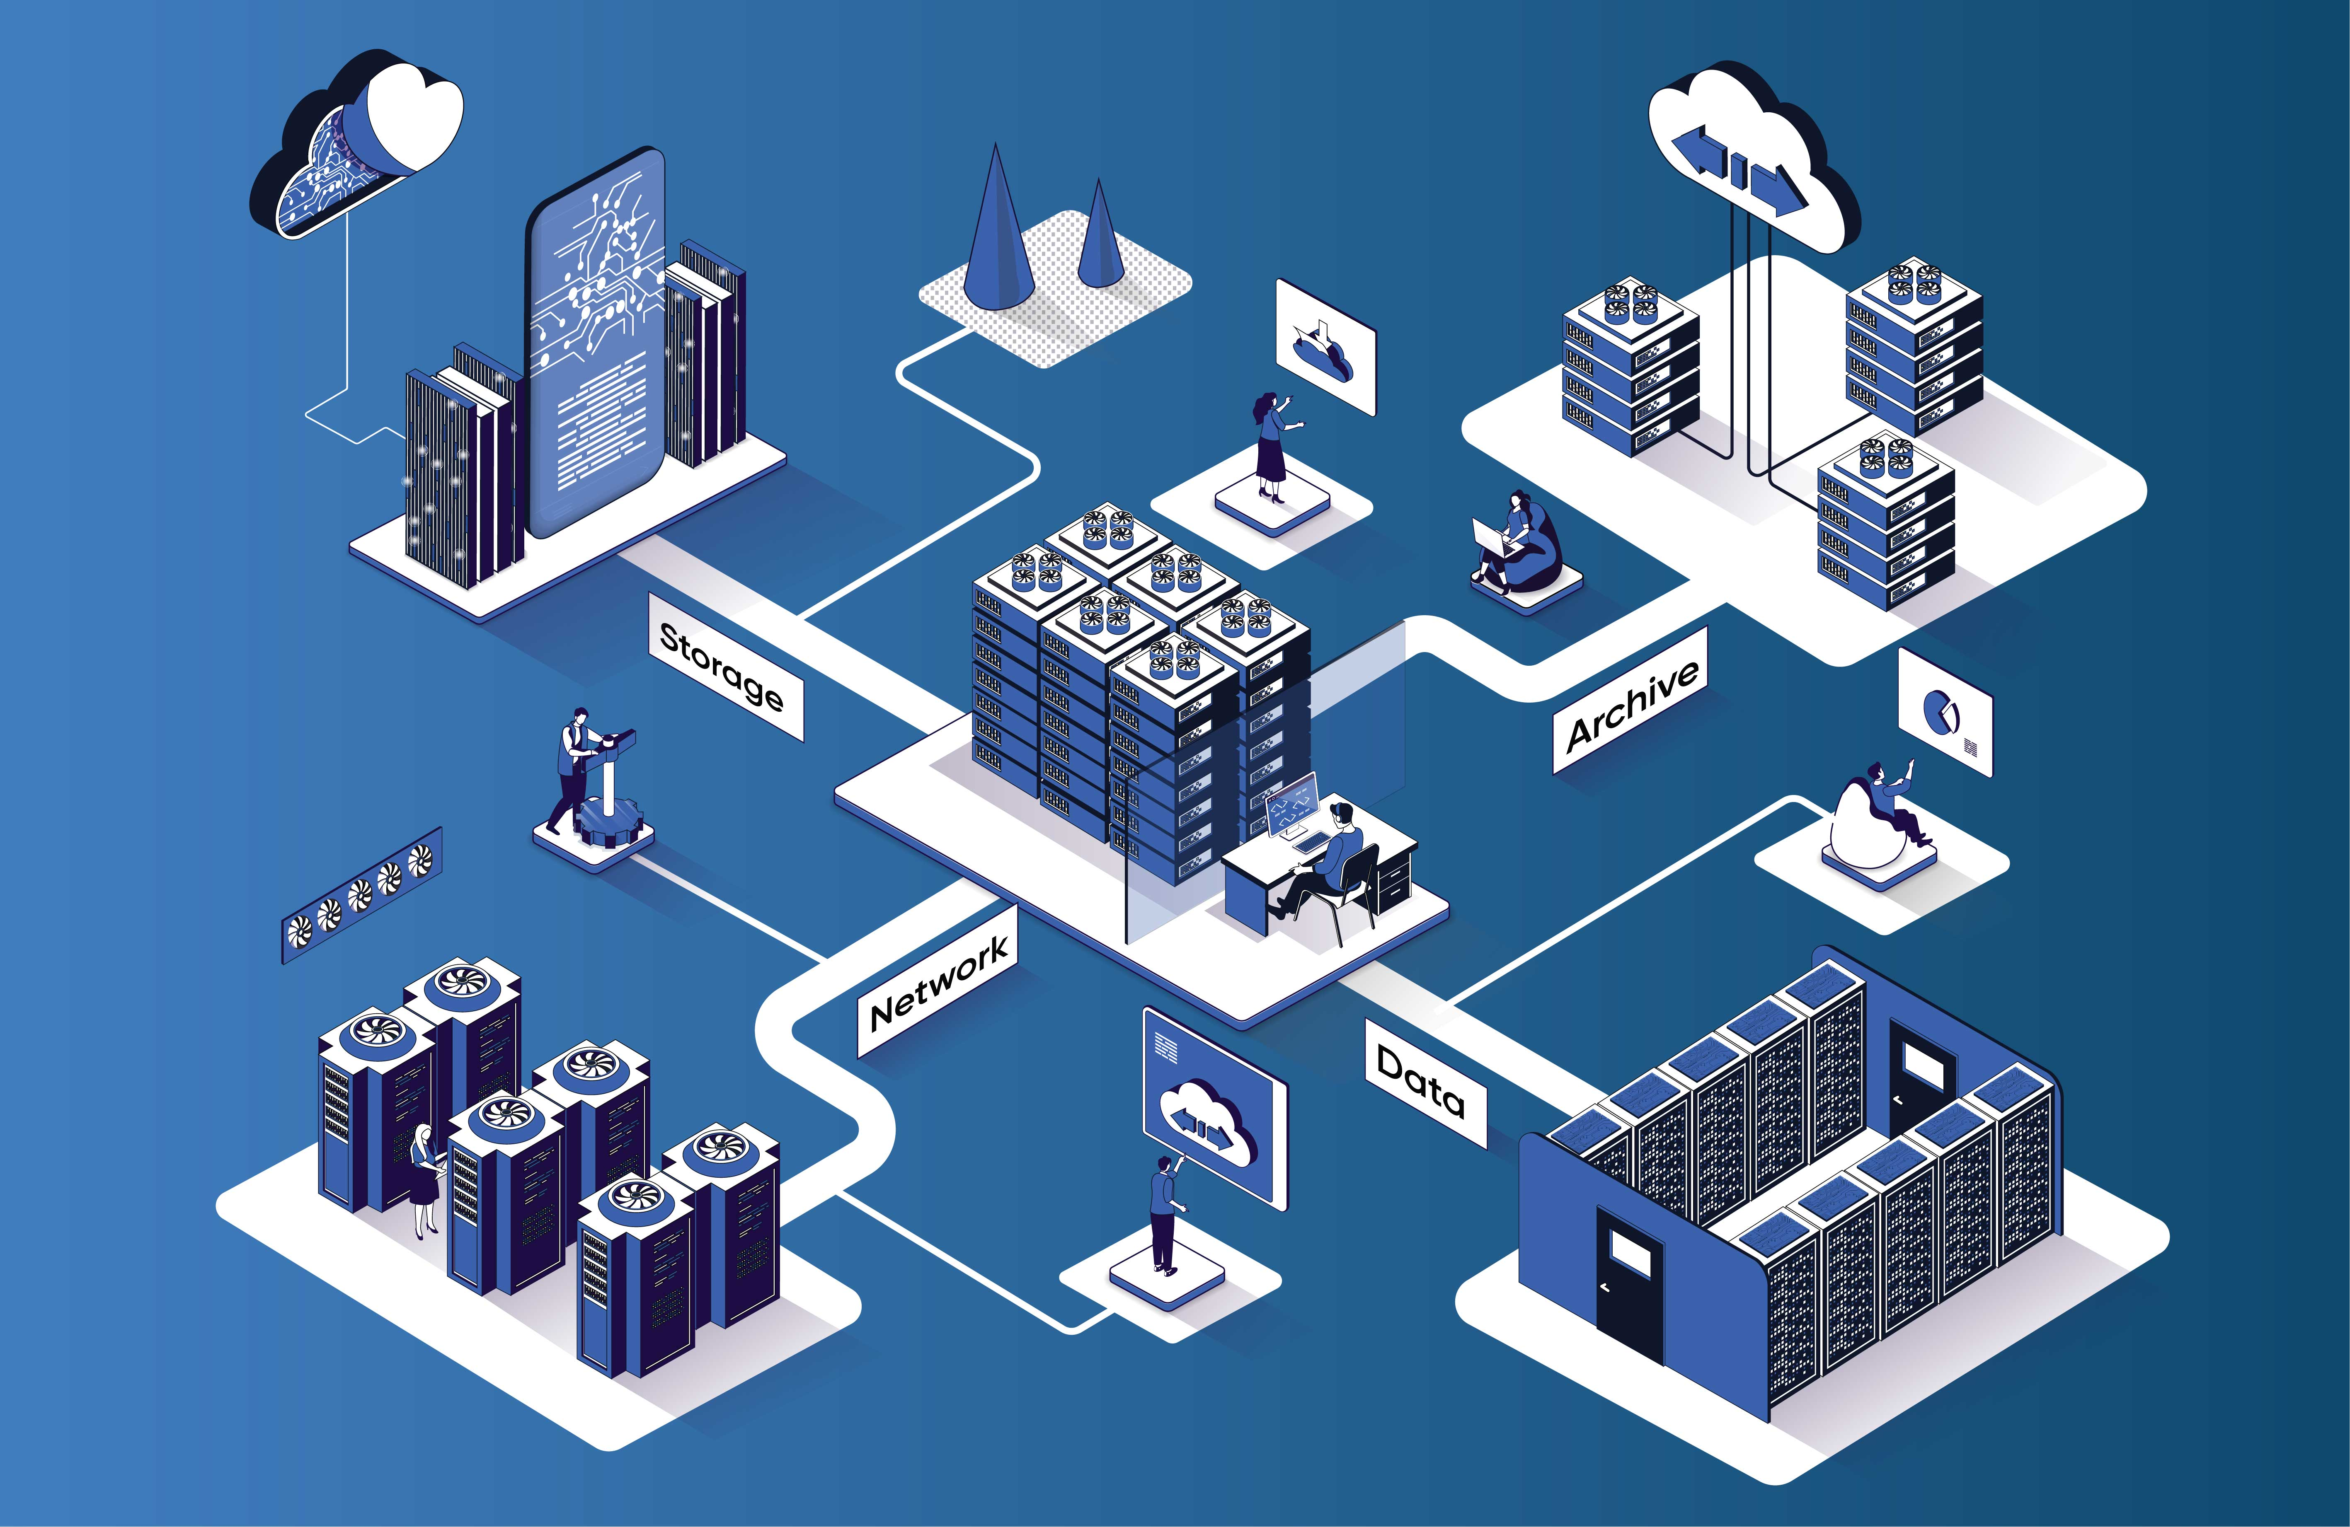


Архитектура системы
генерации контрактов
📄 Корпус
.docx
✂️ Сегментация
Разметка разделов
🔎
RETRIEVAL
BM25
Embedding
LLM
Form‑based генерация
Валидация
📑 Результат
RU/EN .docx
Этапы обработки:
1. Подготовка корпуса – 100 контрактов .docx
2. Сегментация и структурирование разделов
3. Отбор релевантных фрагментов из корпуса (BM25, Embedding)
4. Генерация переменных разделов (локальная LLM)
5. Контроль качества (проверка структуры и полноты документа)
6. Формирование итогового документа
Pipeline: Данные → Поиск → Генерация → Проверка → Результат

Slide 5
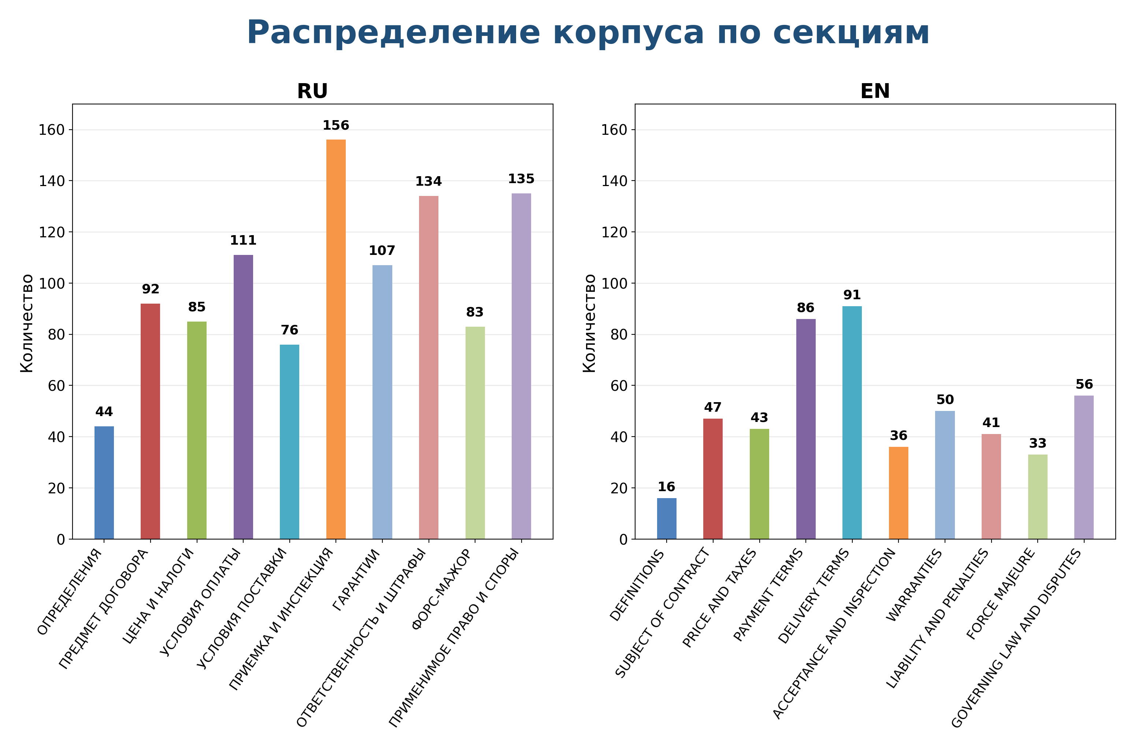
Сегментация
DOCX → секции
Heading detection
Разделение RU/EN
Формирование JSONL

Slide 6
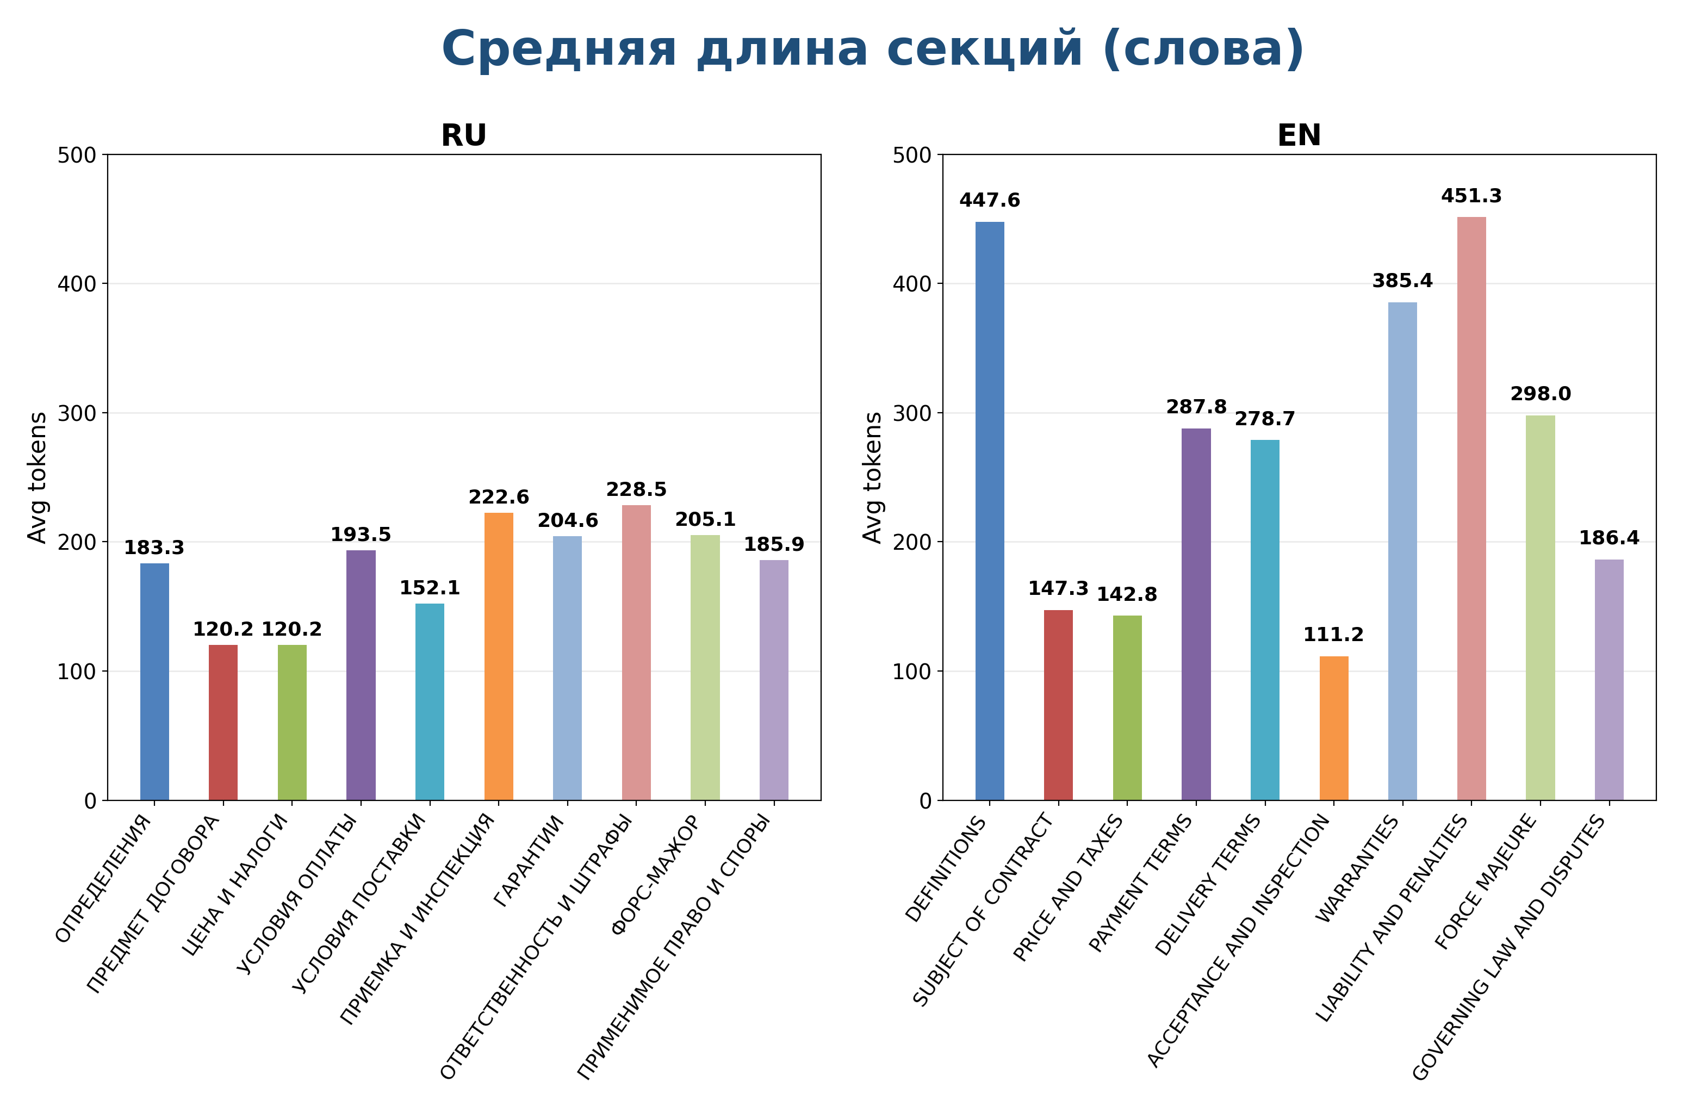
BM25 Retrieval Generation
Поиск top‑k похожих клаузул
Cleaner + Prompt
LLM переписывает прецеденты

Slide 7
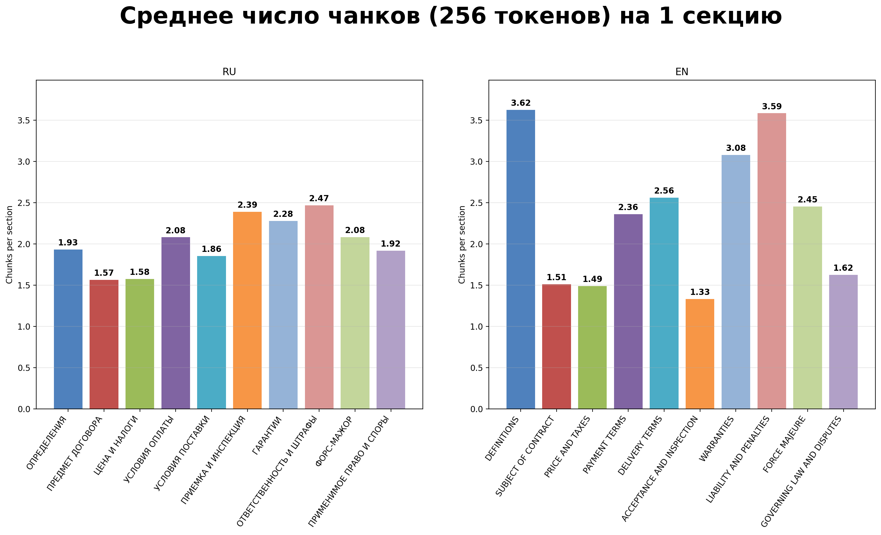
Form‑based Generation
Input Form → шаблон
Контроль структуры и чисел
Подходит для стандартных разделов

Slide 8
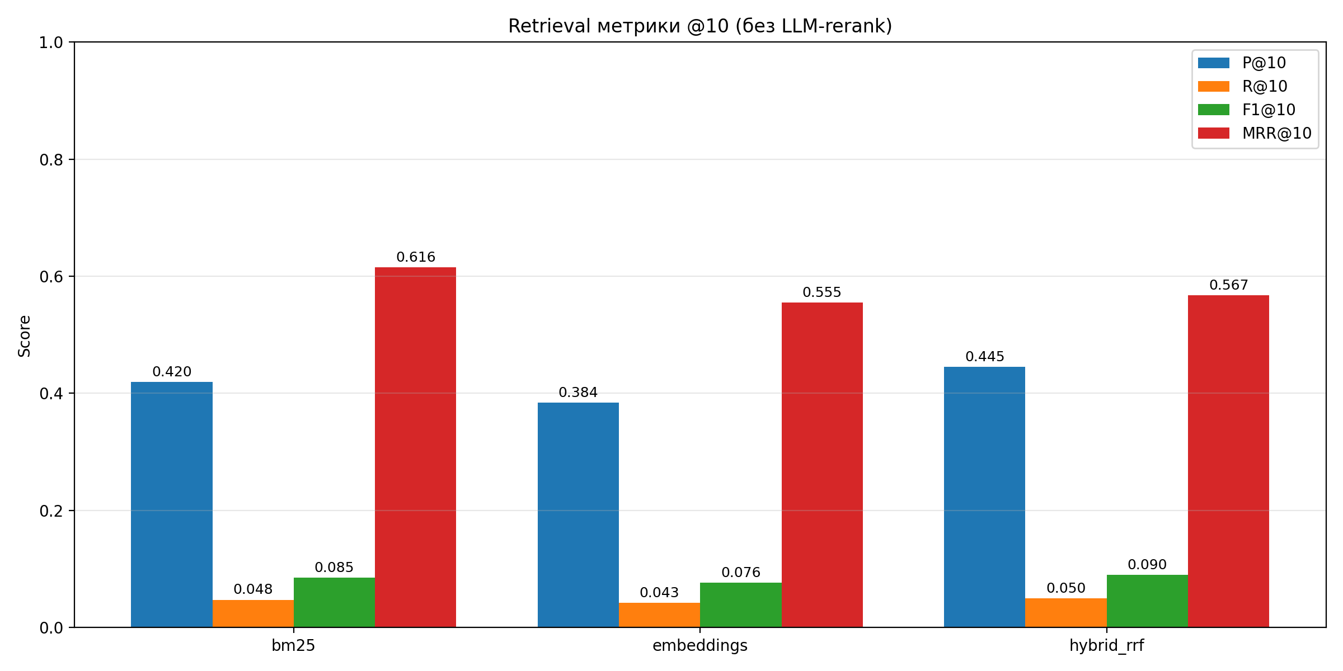
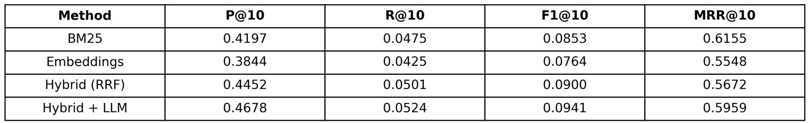
Сравнение Retrieval‑подходов: BM25 vs Embeddings
🔍 BM25 — лексический поиск
🧠 Embeddings — семантический поиск
Текст
TF‑IDF
BM25 score
Top‑k
Текст
Эмбеддинг
Векторное сходство
Top‑k
Идея: совпадение слов
Реализация: скрипт
Идея: Оценка семантической близости Реализация: локальная GGUF модель

Slide 9

Способы генерации контракта
Контракт
1. ОПРЕДЕЛЕНИЯ
Prompt → LLM → валидация → постобработка
Form-based
2. ПРЕДМЕТ КОНТРАКТА
3. ЦЕНА И НАЛОГИ
4. УСЛОВИЯ ОПЛАТЫ
BM25 retrieval → очистка прецедентов → prompt → LLM → валидация → постобработка
Form-based + Lexical Retrieval
5. УСЛОВИЯ ПОСТАВКИ
6. ПРИЕМКА И ИНСПЕКЦИЯ
7. ГАРАНТИИ
Embeddings retrieval → prompt → LLM → валидация → постобработка.
Form-based + Semantic Retrieval
8. ОТВЕТСТВЕННОСТЬ И ШТРАФЫ
9. ФОРС-МАЖОР
10. ПРИМЕНИМОЕ ПРАВО И СПОРЫ
В процессе работы над проектом реализованы следующие способы генерации:
- Prompt - based генерация
- Retrieval-based генерация (BM25)
- Retrieval-based генерация (Embeddings) embeddings → npy → cosine → top_k
Retrieval Augmented Generation — генерация ответа пользователю с учетом дополнительно найденной релевантной информации.
Генерация на основе структурированных входных параметров
(Input Form – цена, размер аванса, срок оплаты/поставки/гарантии)

Slide 10
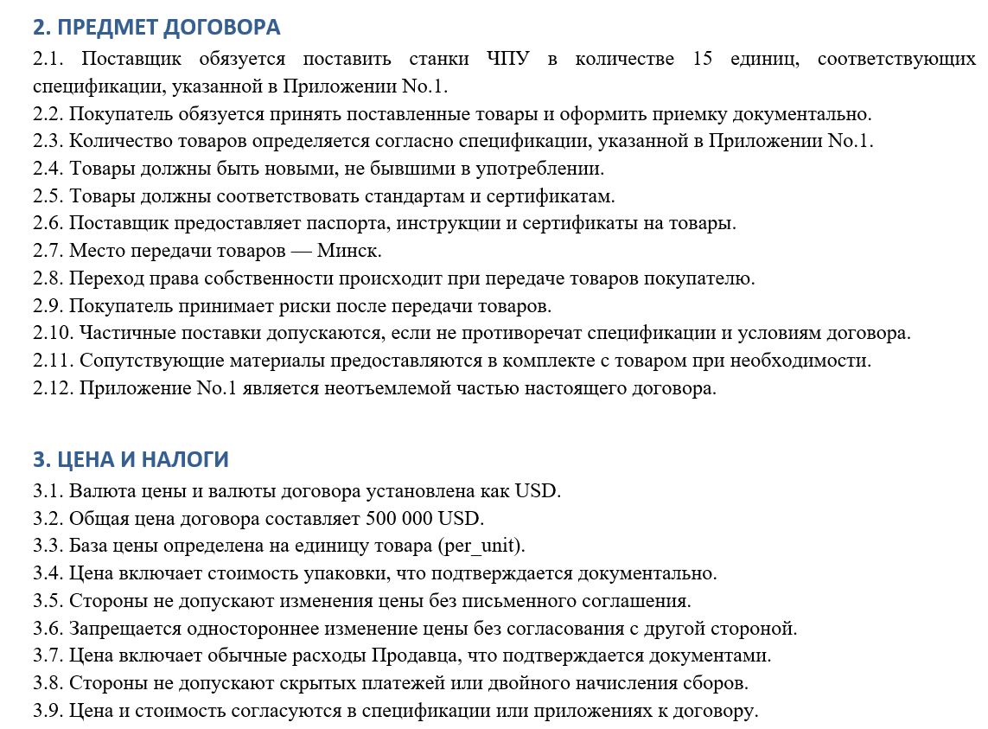
Генерация

Slide 11
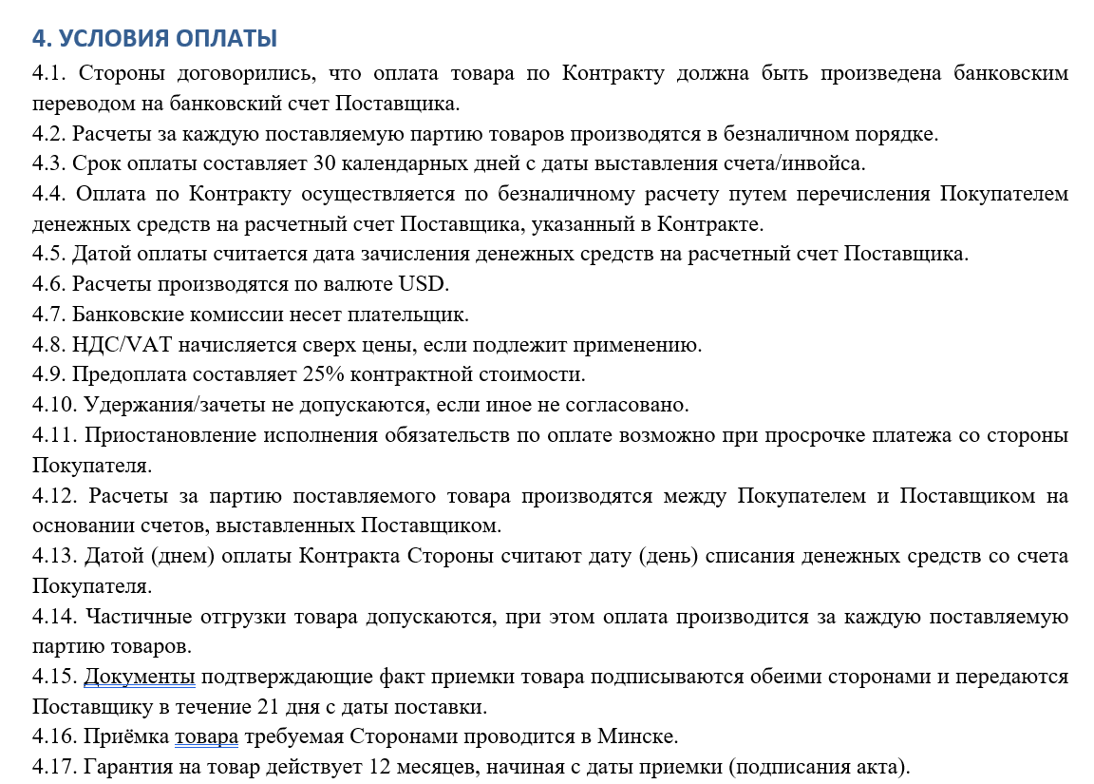
BM25 retrieval + Генерация

Slide 12
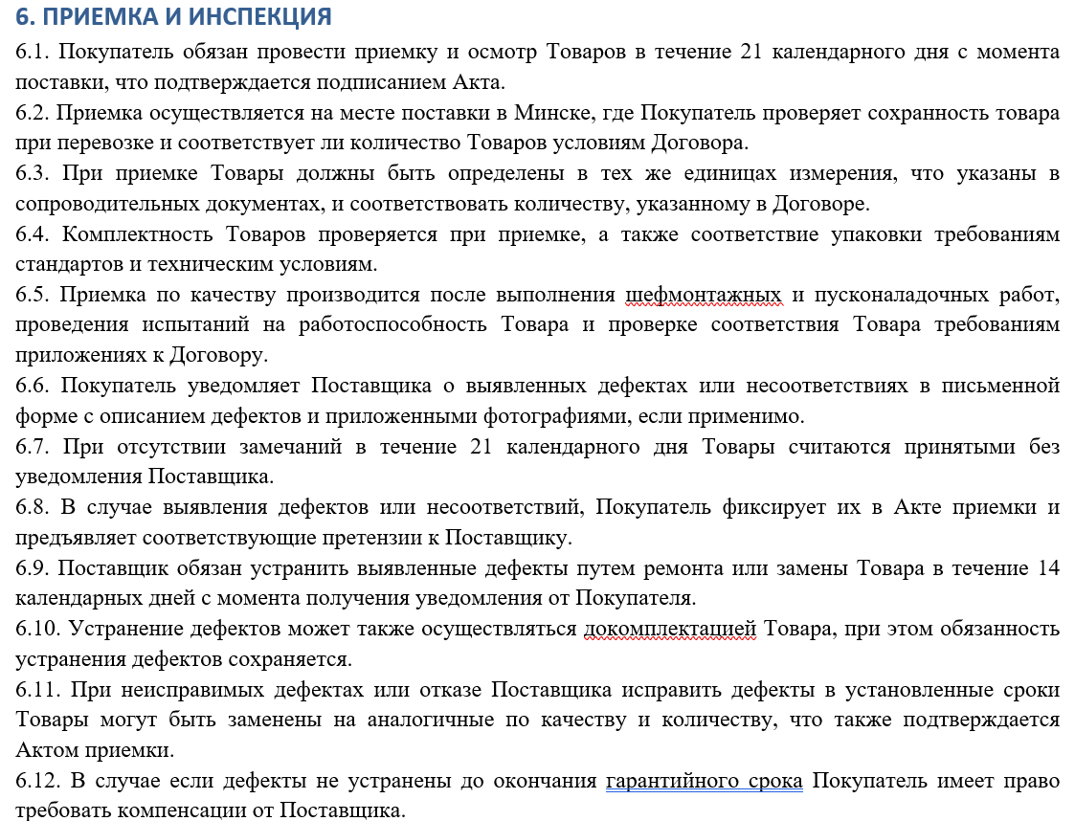
Embeddings retrieval + Генерация

Slide 13
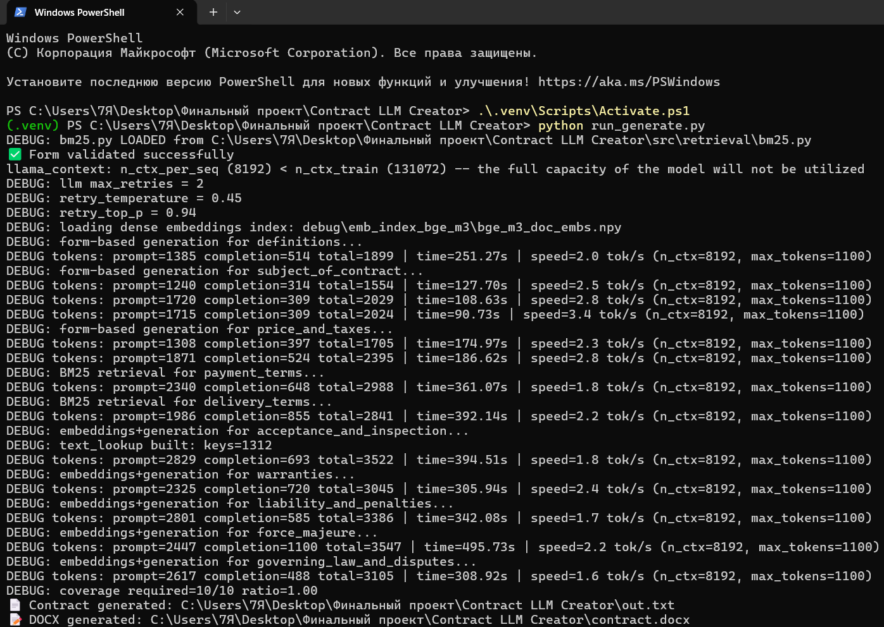

Slide 14
Метрики качества генерации
Метрика | Значение | Интерпретация
Полнота структуры | 1.0 (100%) | Все разделы 1–10 присутствуют
Корректность нумерации | Да | Нет пропусков и/или дублей пунктов
Достаточный объём разделов | Да | Разделы соответствуют заданному объему
Коэффициент лексического разнообразия | 0.466 | Доля уникальных слов (≥4 символов)
Количество дословных повторов | 0 | Дословные повторы отсутствуют (шингл=5)
Соответствие параметрам формы | ≈ 0.9 (90%) | 10/11 важных параметров формы найдены
Количество фактических несоответствий | 2 | 2 расхождения с Input Form (несогласованность юрисдикций)
Найденные проблемы и несоответствия:
1. Отсутствует базис поставки: DAP (Incoterms 2020).
2. Смешанность юрисдикций (международное право /РФ/ США) (п.п. 8.8. и 10.3.)
3. Неюридические термины («самоуправство» (п. 10.8.))
4. Смысловые повторы (3.4., 3.15., 3.18), (4.17.,4.18)
5. Ошибочность присутствия (п. 5.15., 5.16. в раздел № 7, п.5.25 в раздел № 10)
6. Отсутствие конкретики (п. 10.5)

Slide 15
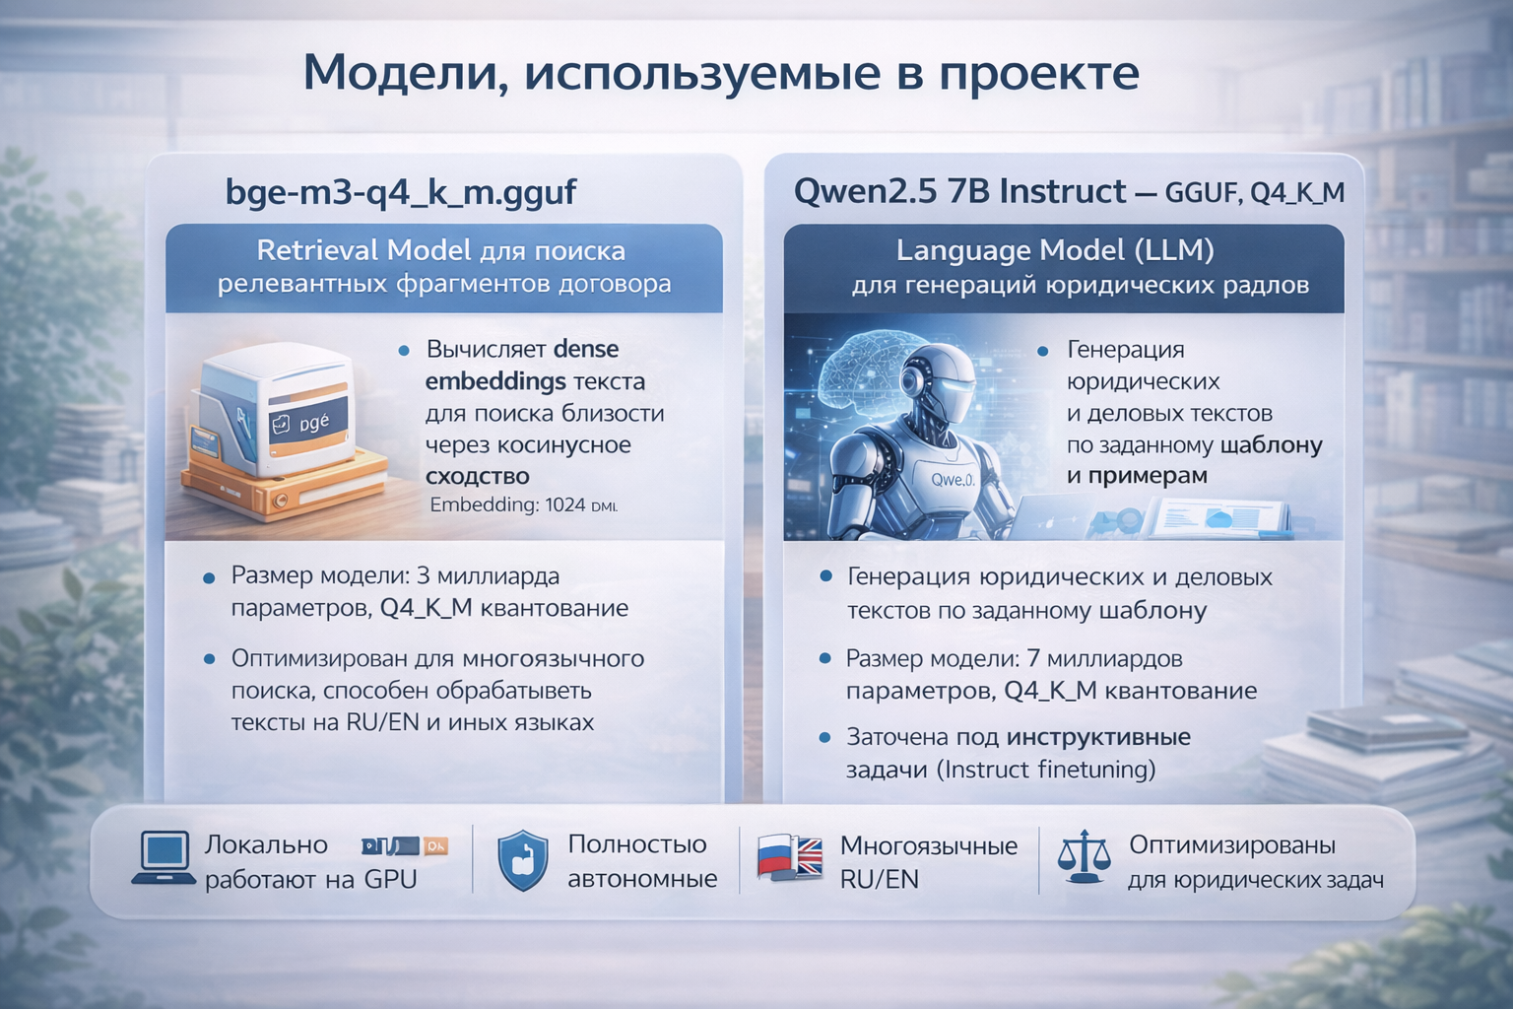

Slide 16
